Slide 1

Cmake https://cmake.org/
Introduction
à
CMake
Y. Collette

Slide 2
Plan
Introduction à CMake
Utilisation standard de CMake
  Compiler GLPK
Utilisation avancée de Cmake
  Télécharger des dépendances
Gestion des tests de non régression
  Ctest
Le packaging

Slide 3
Exemple d’application
On utilisera cmake pour compiler GLPK sur Linux et Windows:
https://ftp.gnu.org/gnu/glpk/glpk-4.65.tar.gz
C’est un outil d’optimisation numérique (programmation linéaire) écrit en C.
On utilisera ctest pour ajouter des tests de non régression
On utilisera cpack pour générer un installeur
Prérequis :
- installer cmake → https://cmake.org/
- installer un compilateur C ou C++ sous Windows (https://www.msys2.org/ ou Visual Studio par exemple) ou Linux (gcc et / ou gcc-c++)

Slide 4
Objectif d’un système de build
Efficacité: Économie de temps à la recompilation
Analyse des modifications et des dépendances
Flexibilité: configuration des paramètres de compilation
Scalabilité: gestion des sous-projets et des librairies
Portabilité: Compile pour différentes plateformes

Slide 5
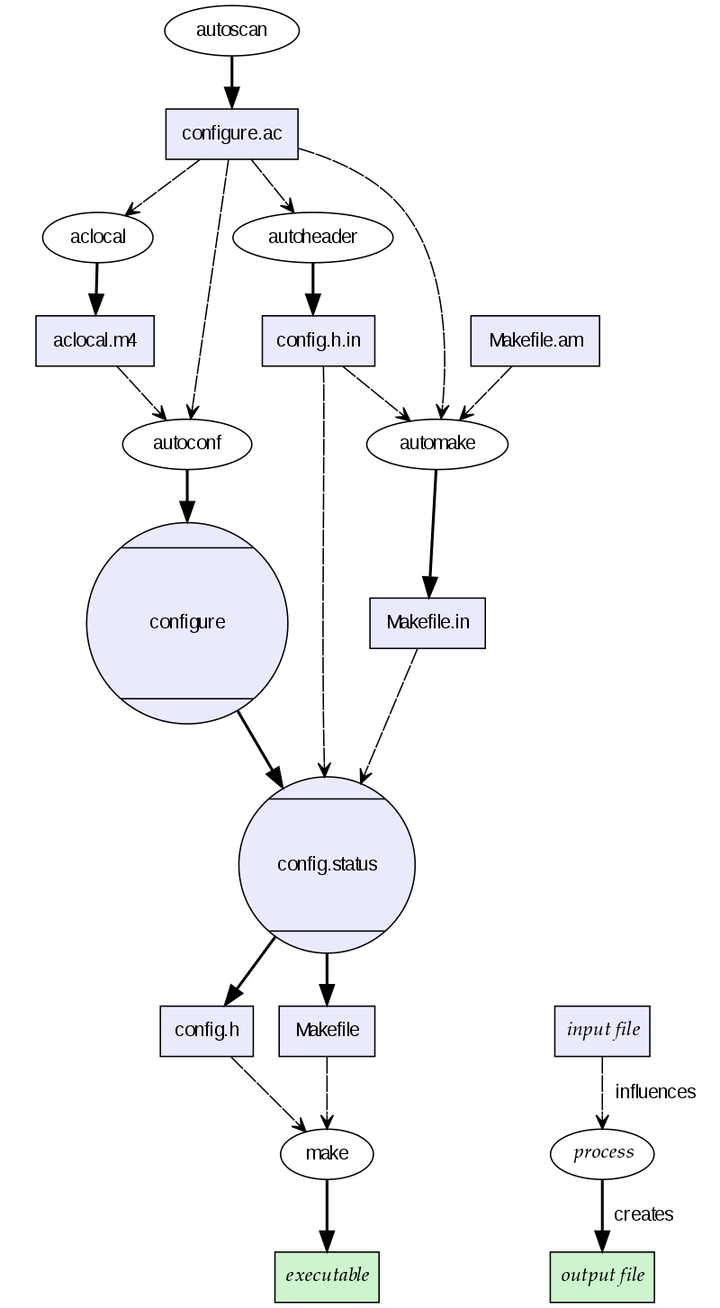
Les autres systèmes de build
autoconf
premake
WAF (Python)
MSBuild (VS)
SCONS (Python)
HomeBrew (MacOS)
Imake (X11)
MacPort (MacOS)
Qmake (Qt)
Ninja
Makefile
nmake / make
Meson

Slide 6
Exemple de build
Meson / Ninja
Autoconf / Automake
$ mkdir build
$ meson setup build
$ meson configure build
$ cd build
$ ninja
$ autoreconf --install
$ ./configure
$ make
SCons
$ scons-2
CMake
$ mkdir build
$ cd build
$ cmake ..
$ make
Premake
$ premake4 gmake
$ cd buildpremake
$ make
Il y a un exemple de projets dans l’archive d’exemples venant avec les slides

Slide 7
Points importants de CMake
Génère un environnement de build pour:
    UNIX/Linux → Makefiles
    Windows → VS Projects/Workspaces (et autres)
    Apple → Xcode
    Projets Eclipse
    Etc.
Beaucoup de macros pour détecter des éléments de plateforme (librairies, headers, outils)
Cross-Platform (Linux / MacOS / Windows / x86 / amd64 / arm)
Fournit des outils de packaging (via CPack) et de test (via CTest)

Slide 8
Qui utilise CMake
Quelques exemples de projets qui utilisent cmake :
Linden Lab (pour Second Life)
KDE
Boost (récemment arrivé dans le dépôt git)
MySQL
Half-Life 2 SDK
Rosegarden (outil pour la MAO sous Linux)
Et plein d’autres projets (voir https://cmake.org/success/) pour plus de détails

Slide 9
Build process
Projets cible:
Fichier source CMake:
Makefile
CMakeLists.txt
CMakeLists.txt
CMakeLists.txt
CMake
Eclipse
Fichiers générés automatiquement:
KDevelop
CMakeCache.txt
CMakeFiles/
MS Visual Studio
...

Slide 10
Syntaxe
Le fichier CmakeLists.txt
CMakeLists.txt
Le fichier principal qui contient les paramètres du projet et qui décrit les différentes séquence de compilation en utilisant le langage CMake. Le langage CMake n’est pas sensible à la casse.
Exemple de syntaxe:
# Commentaire
command(argument1 argument2 ...argumentN)
COMMAND(argument1 argument2 ...argumentN)

Slide 11
Obtenir de l’aide
cmake –help-command-list
cmake –help-command add_executable
cmake –help-variable-list
cmake –help-variable CMAKE_INSTALL_PREFIX
cmake –help-module-list
cmake –help-module FindZLIB
Et :
https://cmake.org/cmake/help/v3.17/

Slide 12
Syntaxe
Etude d’un exemple
Analyse des fichiers CMakeLists.txt d’un exemple.
Nous allons voir la syntaxe cmake à travers le CmakeLists.txt destiné à compiler la librairie Zlib.
Le code source de Zlib :
https://zlib.net/

Slide 13
GLPK
Architecture du projet
[glpk-4.65] $ ls -1 | xargs -n 2
aclocal.m4 AUTHORS
autogen.sh ChangeLog
config.guess config.h.in
config.sub configure
configure.ac COPYING
depcomp doc
examples INSTALL
install-sh ltmain.sh
m4 Makefile.am
Makefile.in missing
NEWS README
src THANKS
w32 w64
→ Fichiers du système de build Linux
→ Fichiers du système de build Windows
→ Répertoire à utiliser pour la compilation

Slide 14
Hello World
Step 1
cmake_minimum_required(VERSION 3.0)
project(GLPK C)
message(STATUS "Hello World !")
Détection du compilateur C
Affichage de “Hello World !”
[build] $ cmake ..
-- The C compiler identification is GNU 9.2.1
-- Check for working C compiler: /usr/lib64/ccache/cc
-- Check for working C compiler: /usr/lib64/ccache/cc -- works
-- Detecting C compiler ABI info
-- Detecting C compiler ABI info - done
-- Detecting C compile features
-- Detecting C compile features - done
-- Hello World !
-- Configuring done
-- Generating done
-- Build files have been written to: /home/formation/glpk/build

Slide 15
“Hello world!”
Step 2
hello.c :
int main() { printf("Hello, world!\n"); }
CMakeLists.txt :
project(hello C)
add_executable(hello hello.c)
Shell:
$ mkdir build && cd build && cmake ..
$ make
$ ./hello
Hello, world!
Target hello

Slide 16
Utilisation de librairies libpng
Code source C:
...
png_ptr = png_create_read_struct(PNG_LIBPNG_VER_STRING, NULL, NULL, NULL);
...
Ajout dans CMakeLists.txt :
find_package(PNG)
include_directories(${PNG_INCLUDE_DIRS})
add_definitions(${PNG_DEFINITIONS})
add_executable(testpng testpng.c)
target_link_libraries(testpng ${PNG_LIBRARIES})

Slide 17
Utilisation de librairies
Step 3 et Step 3 bis
cmake ../Step3/
-- The C compiler identification is GNU 9.2.1
-- Check for working C compiler: /usr/lib64/ccache/cc
-- Check for working C compiler: /usr/lib64/ccache/cc -- works
-- Detecting C compiler ABI info
-- Detecting C compiler ABI info - done
-- Detecting C compile features
-- Detecting C compile features - done
-- Found ZLIB: /usr/lib64/libz.so (found version "1.2.11")
-- Found PNG: /usr/lib64/libpng.so (found version "1.6.37")
-- Configuring done
-- Generating done
-- Build files have been written to: /home/formation/build
$ make
Scanning dependencies of target testpng
[ 50%] Building C object CMakeFiles/testpng.dir/testpng.c.o
[100%] Linking C executable testpng
[100%] Built target testpng
$ ldd testpng
linux-vdso.so.1 (0x00007ffcadbe8000)
libpng16.so.16 => /lib64/libpng16.so.16 (0x00007f6b270f5000)
libz.so.1 => /lib64/libz.so.1 (0x00007f6b270db000)
libc.so.6 => /lib64/libc.so.6 (0x00007f6b26f12000)
libm.so.6 => /lib64/libm.so.6 (0x00007f6b26dcc000)
/lib64/ld-linux-x86-64.so.2 (0x00007f6b27163000)

Slide 18
Les bases de Cmake
Les macros de détection
Module Find<name>.cmake
Variables standards:
→ <name>_FOUND
→ <name>_LIBRARIES
→ <name>_INCLUDE_DIRS
Utilisation d'un module:
-> Ajouter: find_package(<nom du module>)
exemple: find_package(Eigen)
Exemple d’implémentation d’un script de détection :
if (GMP_INCLUDE_DIR AND GMP_LIBRARIES)
# Already in cache, be silent
set(GMP_FIND_QUIETLY TRUE)
endif()
find_path(GMP_INCLUDE_DIR NAMES gmp.h )
find_library(GMP_LIBRARIES NAMES gmp )
if(GMP_INCLUDE_DIR AND GMP_LIBRARIES)
set(GMP_FOUND 1)
endif()
mark_as_advanced(GMP_INCLUDE_DIR GMP_LIBRARIES)

Slide 19
Création de librairies
Les éléments importants du CmakeLists.txt:
include_directories(${CMAKE_SOURCE_DIR})
add_library(myhellolib SHARED mylibrary.c)
add_executable(hello hello.c)
target_link_libraries(hello myhellolib)
Les fichiers à compiler:
mylibrary.c
mylibrary.h
hello.c
$ make
Scanning dependencies of target myhellolib
[ 25%] Building C object CMakeFiles/myhellolib.dir/mylibrary.c.o
[ 50%] Linking C shared library libmyhellolib.so
[ 50%] Built target myhellolib
Scanning dependencies of target hello
[ 75%] Building C object CMakeFiles/hello.dir/hello.c.o
[100%] Linking C executable hello
[100%] Built target hello
$ ldd hello
linux-vdso.so.1 (0x00007ffcbba56000)
libmyhellolib.so => /home/formations/build/libmyhellolib.so (0x00007f3396653000)
libc.so.6 => /lib64/libc.so.6 (0x00007f3396454000)
/lib64/ld-linux-x86-64.so.2 (0x00007f339665a000)

Slide 20
Utiliser des librairies 1/3
Compilation conditionnelle
Objectif : compiler une partie de code si un élément a été trouvé par cmake
Image::Image(){
qDebug() << "Le système supporte les images de type :" << "png," << "tiff";
}
Ajout dans CMakeLists.txt :
find_package(PNG)
if (PNG_FOUND)
set(HAVE_PNG 1)
endif()
configure_file(config.h.cmake ${CMAKE_CURRENT_BINARY_DIR}/config.h)

Slide 21
Utiliser des librairies 2/3
Compilation conditionnelle (Step 5)
Fichier config.h.cmake:
#cmakedefine HAVE_PNG 1
il deviendra lors de la génération si PNG trouvé:
#define HAVE_PNG 1
sinon
// #define HAVE_PNG 1
Autre alternative de syntaxe dans config.h.cmake :
#define CBC_SVN_REV @CBC_SVN_REV@
#include <config.h>
Image::Image() {
qDebug() << "Le système supporte les images:"
#ifdef HAVE_PNG
<< "png"
#endif
<< "tiff";
}
cmake --help-command configure_file
Pour plus d’informations

Slide 22
Utiliser des librairies 3/3
Compilation conditionnelle
Recherche de header:
include(CheckIncludeFiles)
check_include_files(sys/stat.h HAVE_SYS_STAT_H)
Recherche de prototype de fonction :
include(CheckPrototypeDefinition)
check_prototype_exists(mkstemps "stdlib.h;unistd.h" HAVE_MKSTEMPS_PROTO)
Compilation :
include(CheckCXXSourceCompiles)
check_cxx_source_compiles("
#include <sys/types.h>
#include <sys/statvfs.h>
int main(){
struct statvfs *mntbufp;
int flags;
return getmntinfo(&mntbufp, flags);
}
" GETMNTINFO_USES_STATVFS )
Pour plus d’aide :
cmake --help-module CheckIncludeFiles
cmake --help-module CheckPrototypeDefinition
cmake --help-module CheckCXXSourceCompiles

Slide 23
Syntaxe 1/8
Travailler avec des sous répertoires
Pour ajouter un sous-projet:
add_subdirectory(sub)
CMake ajoute le sous répertoire aux dépendances. L’enfant hérite du parent.
Rechercher des fichiers d’include dans un sous répertoire:
include_directories(sub)
Rechercher des librairies dans un sous-répertoire:
link_directories(sub)

Slide 24
Syntaxe 2/8
Commandes additionnelles
cmake_minimum_required (VERSION 2.6)
Règle la version minimum de cmake pour le projet.
project (projectname [CXX] [C] [Java])
Crée les variables projectname_BINARY_DIR et projectname_SOURCE_DIR.
add_definitions (-g)
Arguments passés au compilateur (comme CFLAGS)
message (text)
Affiche du texte

Slide 25
Syntaxe 3/8
Résumé des commandes importantes
project(name C)
cmake_minimum_required(VERSION 3.3)
add_definitions(-g) # ajouté à CFLAGS
add_library(mylibrary SHARED mylibrary.c)
add_subdirectory(sub)
include_directories(/usr/include) # Facultatif car ajouté par défaut
link_directories(/usr/lib64) # Facultatif car ajouté par défaut
add_executable(hello hello.c)
target_link_libraries(hello mylibrary)
message(“Hello World !”)
Les 10 commandes les plus importantes pour 90% des projets.

Slide 26
Syntaxe 4/8
Expressions conditionnelles
Les plus utiles:
if (exp)
elseif (exp2)
else ([exp])
endif ([exp])
Il en existe d’autres (cmake --help-command-list):
foreach
while

Slide 27
Syntaxe 5/8
Code réutilisable
include (<file|module>)
macro (<name> [arg1 [arg2 [arg3 …]]])
command1 (ARGS ...)
command2 (ARGS …)
endmacro (<name>)
function (<name> [arg1 [arg2 [arg3 …]]])
command1 (ARGS …)
command2 (ARGS ...)
endfunction (<name>)

Slide 28
Syntaxe 6/8
Les expressions régulières 1/2
Attention: ne sont pas Perl compatible
set (S "abc")
string (REGEX REPLACE "b.*" "BC" S ${S})
# S → aBC
set (VER 1.2)
string (REGEX MATCHALL "([0-9]+)" NUMS "${VER}")
# NUMS est une liste : NUMS → 1 ;2

Slide 29
Syntaxe 7/8
Les expressions régulières 2/2
macro (today RESULT)
if (WIN32)
execute_process(COMMAND "cmd" " /C date /T" OUTPUT_VARIABLE ${RESULT})
string(REGEX REPLACE "(..)/(..)/..(..).*" "\\1/\\2/\\3" ${RESULT} ${${RESULT}})
elseif (UNIX)
execute_process(COMMAND "date" "+%d/%m/%Y" OUTPUT_VARIABLE ${RESULT})
string(REGEX REPLACE "(..)/(..)/..(..).*" "\\1/\\2/\\3" ${RESULT} ${${RESULT}})
else (WIN32)
message(SEND_ERROR "date not implemented")
set(${RESULT} 000000)
endif ()
endmacro ()

Slide 30
Syntaxe 8/8
Installers
Ca peut être très simple:
install (TARGETS hello DESTINATION bin)
Ou un peu plus compliqué:
install (TARGETS targets... [EXPORT <export-name>]
[[ARCHIVE|LIBRARY|RUNTIME|FRAMEWORK|BUNDLE|
PRIVATE_HEADER|PUBLIC_HEADER|RESOURCE]
[DESTINATION <dir>]
[PERMISSIONS permissions...]
[CONFIGURATIONS [Debug|Release|...]]
[COMPONENT <component>]
[OPTIONAL] [NAMELINK_ONLY|NAMELINK_SKIP]
] [...])
cmake –help-command install

Slide 31
Syntaxe
Trouver des librairies
Un fichier cmake spécial écrit dans le but de trouver un outil, un header ou une librairie ou des définitions et écrit les différents résultats dans des variables cmake de façon à être utilisé dans le build du projet. (ex: FindJava.cmake, FindZLIB.cmake, FindQt4.cmake)
Plus de 150 Find* modules se trouvent dans le répertoire d’installation de cmake.
Plus de 250 macros diverses se trouvent aussi dans ce répertoire d’installation (/usr/share/cmake/Modules sous Linux).

Slide 32
Plan
Utilisation avancée de Cmake
Paramétrage du build
Variables et lists
Variables du cache
Out-of-source build
Cross-compilation

Slide 33
Paramétrage du build
Il est possible d’ajouter des options modifiables via cmake-gui et ccmake.
Pour une option booléenne :
option(MYOPTION "Descriptive text" ON)
Pour une option d’un autre type :
set(MYPATHOPTION "/tmp" CACHE PATH "The TMPDIR path")
Pour masquer une option et le la découvrir que si « Avancé » est coché :
mark_as_advanced(MYOPTION
MYPATHOPTION)

Slide 34
Le cache CMake
Créé dans le répertoire de build (CMakeCache.txt)
Contient des entrées VAR:TYPE=VALUE
Rempli/Mis à jour pendant la phase de configuration
Accélère le build
Peut être initialisé avec cmake -C <fichier>
cmake-gui ou ccmake peuvent être utilisés pour changer des valeurs

Slide 35
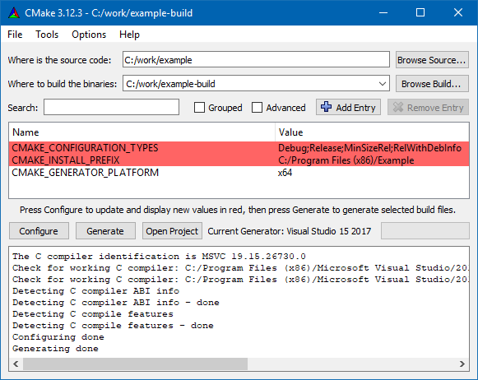
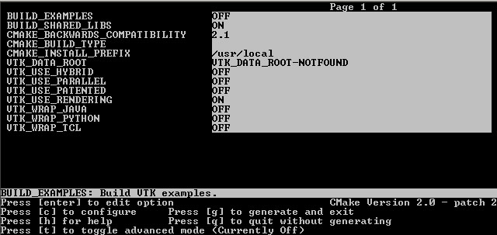
Editer le cache CMake
cmake-gui
ccmake (interface graphique ncurses)
Regrouper les variables par préfixe
Faire apparaître les variables avancées
t : Faire apparaître les variables avancées

Slide 36
Syntaxe
Variables et Listes
Variables:
set(CMAKE_C_FLAGS "${CMAKE_C_FLAGS} -g")
message(STATUS "CMAKE_C_FLAGS: ${CMAKE_C_FLAGS}")
cmake -D <var>:<type>=<value> # définit une variable et la stocke dans le cache
Listes :
set(L 1;2;3) # le point virgule est le séparateur de liste
list(APPEND L a b c )
message(STATUS "\${L}=" ${L})
message(STATUS "\"\${L}\"=" "${L}")
Sortie:
${L}=123abc
"${L}"=1;2;3;a;b;c

Slide 37
Compilation Out-of-source
Une compilation Out-of-source est utilisée pour séparer le résultat du build des fichiers source. Très utile pour le développement multi-plateformes. Se mettre dans le répertoire de build et indiquer à cmake le répertoire de sources comme argument:
mkdir -p ../build; cd ../build
cmake ../hello
make
Tous les éléments du build doivent rester dans le répertoire de build :
- les binaires compilés
- les headers générés par cmake
- etc …
Le répertoire des sources doit rester le plus propre possible.

Slide 38
Compilation croisée
On définit la localisation d’outils dans le fichier arm-toolchain.cmake:
set(CMAKE_SYSTEM_NAME Linux)
set(CMAKE_C_COMPILER /opt/arm-2009q1/bin/arm-none-linux-gnueabi-gcc)
set(CMAKE_CXX_COMPILER /opt/arm-2009q1/bin/arm-none-linux-gnueabi-gcc)
set(CMAKE_FIND_ROOT_PATH /opt/arm-2009q1/arm-none-linux-gnueabi/)
# ajuste le comportement par défaut des commandes FIND_XXX():
set(CMAKE_FIND_ROOT_PATH $ENV{HOME}/rspi/rootfs)
set(CMAKE_FIND_ROOT_PATH_MODE_PROGRAM NEVER)
set(CMAKE_FIND_ROOT_PATH_MODE_LIBRARY ONLY)
set(CMAKE_FIND_ROOT_PATH_MODE_INCLUDE ONLY)
$ cmake -DCMAKE_TOOLCHAIN_FILE=arm-toolchain.cmake

Slide 39
External Project
Télécharger et installer un fichier de données:
include(ExternalProject)
if (NOT EXISTS ${CMAKE_BINARY_DIR}/DATA_TEST)
make_directory(${CMAKE_BINARY_DIR}/DATA_TEST)
endif ()
ExternalProject_Add(EP_DATA_TEST
PREFIX ${CMAKE_BINARY_DIR}/DATA_TEST
URL http://www.coin-or.org/download/source/Data/Data-1.0.7.tgz
PATCH_COMMAND ""
CONFIGURE_COMMAND ""
BUILD_COMMAND ""
INSTALL_COMMAND ""
)

Slide 40
External Project
Télécharger / compiler / installer Zlib:
cmake --help-module ExternalProject
set(InstDir ${CMAKE_BINARY_DIR}/_dep)
ExternalProject_Add(Zlib
DEPENDS EP_DATA_TEST
PREFIX ${InstDir}/Zlib
URL http://zlib.net/zlib-1.2.11.tar.gz
PATCH_COMMAND cp ${CMAKE_SOURCE_DIR}/cmake/CMakeLists_zlib.txt ${InstDir}/Zlib/src/Zlib/CMakeLists.txt
CONFIGURE_COMMAND mkdir ${InstDir}/Zlib/src/Zlib/build
& cd ${InstDir}/Zlib/src/Zlib/build cmake -DCMAKE_BUILD_TYPE=RELEASE -DCMAKE_INSTALL_PREFIX=${InstallDir}/install ..
BUILD_COMMAND cd ${InstDir}/Zlib/src/Zlib/build make
INSTALL_COMMAND cd ${InstDir}/Zlib/src/Zlib/build make install
)

Slide 41
CTest
CTest

Slide 42
CTest
A ajouter en début de CmakeLists.txt
Enable_Testing ()
Cette fonction va inclure et définir la variable BUILD_TESTING

Slide 43
CTest
Ajout d’un test avec quelques propriétés standards:
add_test(NAME infeas_chemcom
COMMAND $<TARGET_FILE:glpsol> --mps ${FileData} -o ${FileOut})
set_tests_properties(infeas_chemcom PROPERTIES TIMEOUT 30)
set_tests_properties(infeas_chemcom PROPERTIES LABELS "MPS,INFEAS")
set_tests_properties(infeas_chemcom PROPERTIES PASS_REGULAR_EXPRESSION "Optimal Solution Found")
Lancement des tests dans le répertoire de build:
$ ctest -R infeas_chemcom –verbose
$ ctest -L INFEAS --verbose

Slide 44
CTest
Définir des tests dépendants l’un de l’autre:
add_test(NAME infeas_chemcom
COMMAND $<TARGET_FILE:glpsol> --mps ${FileData} -o ${FileOut})
add_test(NAME infeas_chemcom_analyze
COMMAND python3 analyze.py ${FileOut})
set_tests_properties(infeas_chemcom_analyze PROPERTIES DEPENDS infeas_chemcom)

Slide 45
CPack
CPack

Slide 46
CPack
CPACK_GENERATOR (ZIP,NSIS,RPM,DEB)
CPACK_PACKAGE_VENDOR (GLPK)
CPACK_PACKAGE_NAME (GLPK)
CPACK_PACKAGE_FILE_NAME (glpk-4.65)
CPACK_PACKAGE_INSTALL_DIRECTORY (/opt/glpk-4.65) CPACK_PACKAGE_VERSION (4.65.0)
CPACK_PACKAGE_VERSION_MAJOR (4)
CPACK_PACKAGE_VERSION_MINOR (65)
CPACK_PACKAGE_VERSION_PATCH (0)
CPACK_PACKAGE_DESCRIPTION_FILE (<PathTo>/releaseNotes.txt)
CPACK_RESOURCE_FILE_LICENSE (<PathTo>/licenseAgreement.txt)
CPACK_RESOURCE_FILE_README (<PathTo>/releaseNotes.txt)
Sous Windows : installer NSIS ou Wix pour le packaging. Ensuite :
$ make package
Ou
$ cpack -G "NSIS"

Slide 47
CPack
Les fichiers qu’il est possible de customiser pour ajuster le comportement de l’installeur NSIS sous Windows:
NSIS.InstallOptions.ini.in
NSIS.template.in
WIX.template.in
CPack.NuGet.nuspec.in
Les générateurs disponibles :
7Z = 7-Zip file format
DEB = Debian packages
External = CPack External packages
IFW = Qt Installer Framework
NSIS = Null Soft Installer
NSIS64 = Null Soft Installer (64-bit)
NuGet = NuGet packages
STGZ = Self extracting Tar GZip compression
TBZ2 = Tar BZip2 compression
TGZ = Tar GZip compression
TXZ = Tar XZ compression
TZ = Tar Compress compression
WIX = MSI file format via WiX tools
ZIP = ZIP file format

Slide 48
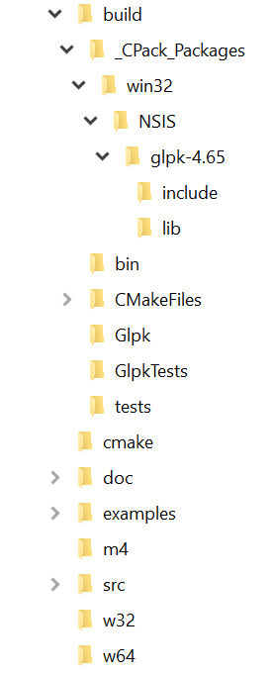
CPack
Répertoire Cmake de préparation du packaging.
Sous Windows, en cas de souci, voir le fichier de log ainsi que le fichier project.nsi pour mieux identifier l’erreur.
Répertoire standard de build
Répertoire des fichiers source

